Slide 1
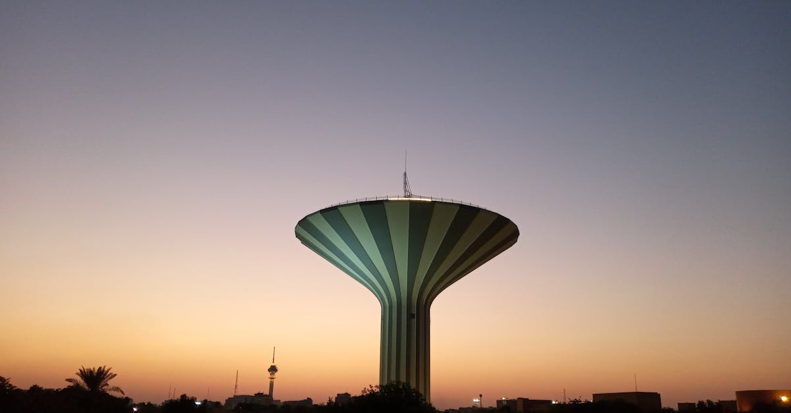
◆ عرض تقديمي
رؤية المملكة العربية السعودية 2030
خارطة طريق التحوّل الوطني — اقتصاد متنوّع، مجتمع حيوي، وطن طموح

Slide 2
◆ محاور العرض
محاور العرض
وطنٌ يُعيد رسم مستقبله
01
أركان الرؤية الثلاثة
02
حجم التحوّل الاقتصادي
03
المشاريع العملاقة (Giga-Projects)
04
نيوم — مدينة المستقبل
05
العُلا — متحف مفتوح
06
2 / 16

Slide 3
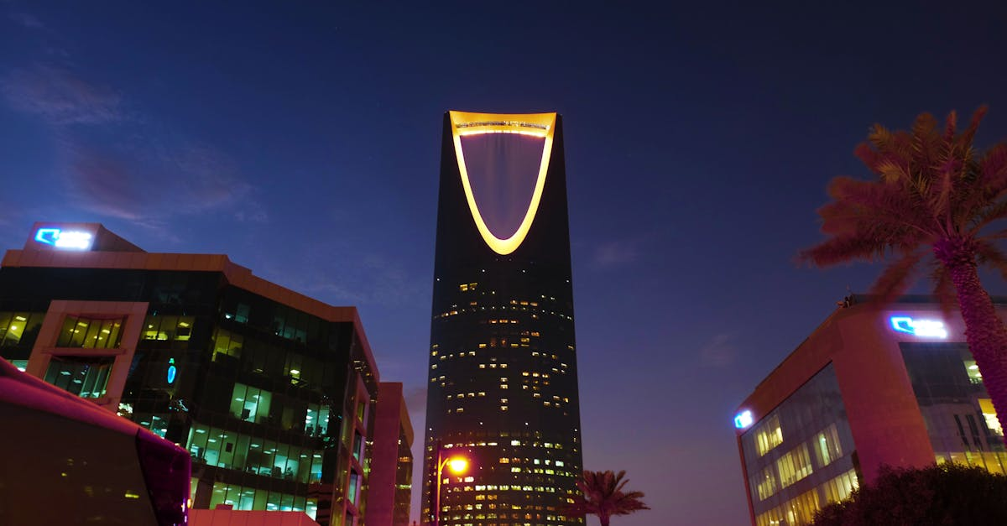
وطنٌ يُعيد رسم مستقبله
رؤية ٢٠٣٠ · خارطة طريق التحوّل
3 / 16
Notes:
ابدأ بسؤال مفتوح للجمهور: 'كيف تتخيّل المملكة في عام 2030؟'. اترك ٥ ثوانٍ ثم انتقل للتعريف. اربط الرؤية بشخصيّة ولي العهد الأمير محمد بن سلمان كمحرّك أساسي.

Slide 4
◆ النقاط الرئيسية
أركان الرؤية الثلاثة
وطن طموح
اقتصاد مزدهر
مجتمع حيوي
حوكمة فعّالة، شفافيّة، وأثر اجتماعي
تنويع، استثمار، وفرص وظيفيّة
جودة حياة، ثقافة، رياضة، وتراث
4 / 16
Notes:
الأركان الثلاثة هي العمود الفقري — اشرح كل ركن في جملة. نسب 'مجتمع حيوي' للجودة الحياتيّة، 'اقتصاد مزدهر' لتنويع الدخل، 'وطن طموح' لكفاءة الحوكمة.

Slide 5
◆ رقم مؤثّر
حجم التحوّل الاقتصادي
70%
نسبة الإيرادات غير النفطيّة المستهدفة بحلول 2030
5 / 16
Notes:
هذا الرقم يلخّص الرؤية كلها — مقارنة بنحو ١٠٪ في 2016. اطرح: 'إيش يعني هذا للوظائف؟ للشركات؟ لكم كطلاب؟'

Slide 6
◆ تفصيل
06
**نيوم**: مدينة المستقبل الذكيّة على البحر الأحمر — ٥٠٠ مليار دولار.
**القدّية**: وجهة ترفيه ورياضة وثقافة عالميّة قرب الرياض.
**أمالا**: سياحة فاخرة مستدامة على ساحل البحر الأحمر.
**الدرعيّة**: إعادة إحياء قلب التاريخ السعودي — ٦٣ مليار دولار.
المشاريع العملاقة (Giga-Projects)
6 / 16
Notes:
انتقالة لعرض ٤ مشاريع رمزيّة. كل مشروع سيحوّل صورة المملكة عالميًا.

Slide 7
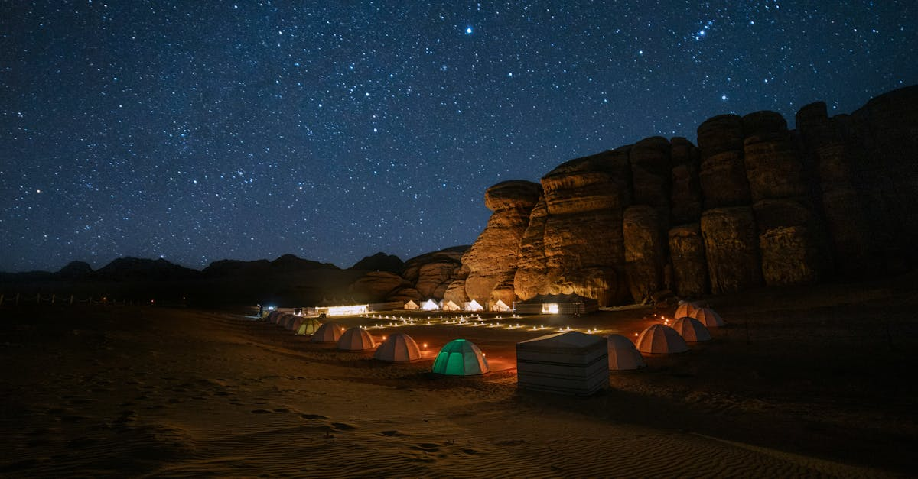
◆ عرض مرئي
نيوم — مدينة المستقبل
مشروع بقيمة ٥٠٠ مليار دولار على ساحل البحر الأحمر.
مدينة ذكيّة تعمل بـ ١٠٠٪ طاقة متجدّدة.
تشمل مشروع 'ذا لاين' الخطّي بطول ١٧٠ كم.
منطقة استثمار حرّة بنظام تشريعي مستقلّ.
7 / 16
Notes:
نيوم ليست فقط مدينة — هي إعلان عالمي عن قدرة المملكة على الابتكار. أبرز 'ذا لاين' كرمز للحضارة الجديدة.

Slide 8
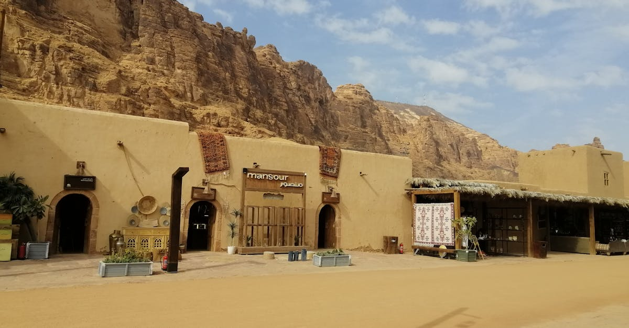
◆ عرض مرئي
العُلا — متحف مفتوح
موقع تراثي عالمي مسجّل في اليونسكو.
نقوش وآثار نبطيّة عمرها أكثر من ٢٠٠٠ عام.
وجهة سياحيّة تستهدف ٢ مليون زائر سنويًا بحلول 2035.
تجمع التراث بفنون معاصرة (مهرجان شتاء طنطورة).
8 / 16
Notes:
العُلا تعكس وجهًا آخر للمملكة — ثقافة قبل النفط. اربطها بـ 'مدائن صالح' المعروفة في الكتب المدرسيّة.

Slide 9
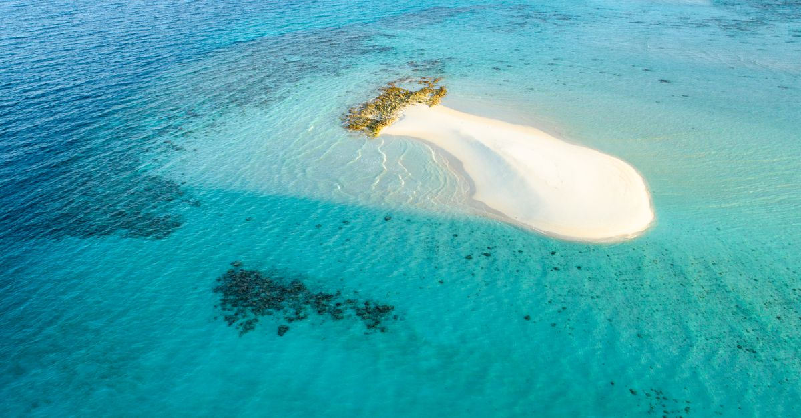
◆ عرض مرئي
البحر الأحمر — السياحة الفاخرة
أرخبيل من ٩٠ جزيرة بكر على ساحل البحر الأحمر.
محميّة طبيعيّة بمعايير استدامة عالميّة.
فنادق فاخرة وملاذات بيئيّة من تصميم معماريين عالميين.
منتجع 'سندالة' المفتتح حديثًا — أوّل الإنجازات.
9 / 16
Notes:
هذا المشروع يصنّف المملكة ضمن أعلى وجهات الرفاهيّة عالميًّا. اقرنه بحقّ المملكة في إعادة تعريف صورتها السياحيّة.

Slide 10
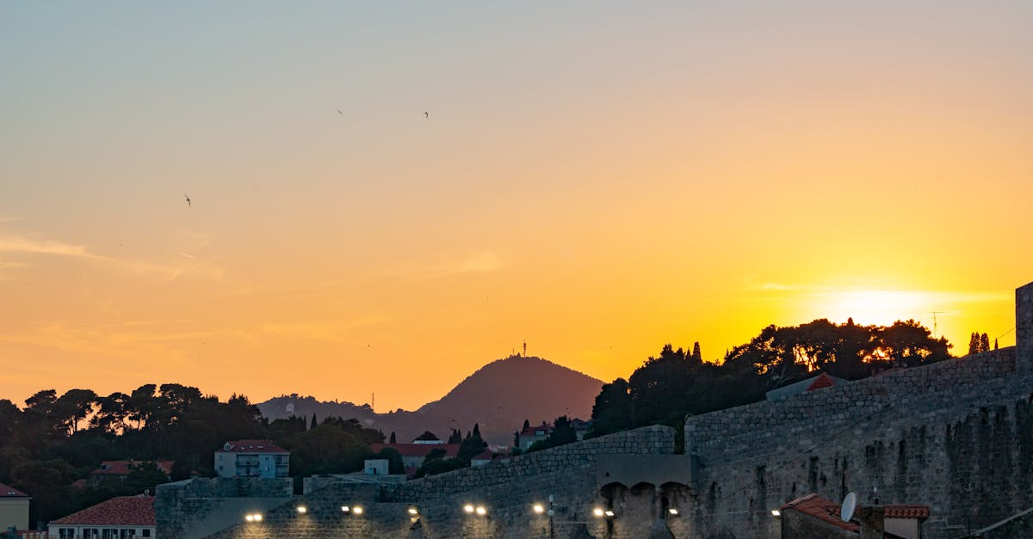
◆ عرض مرئي
الدرعيّة — قلب التاريخ
موطن تأسيس الدولة السعوديّة الأولى عام ١٧٢٧.
إعادة إحياء حيّ الطريف التاريخي (يونسكو).
مشروع سياحي ثقافي بقيمة ٦٣ مليار دولار.
مجمّع متاحف ومسارح ومطاعم تراثيّة معاصرة.
10 / 16
Notes:
الدرعيّة هي الإجابة على من يقول 'الرؤية تنسى التراث'. هنا المملكة تعيد كتابة قصّتها بكل تفاصيلها — من الجذور.

Slide 11
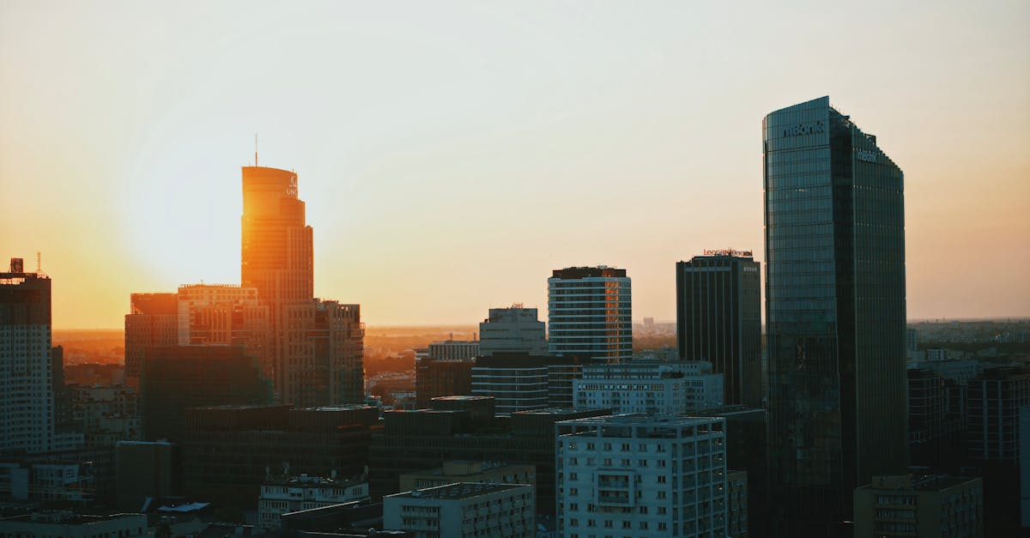
وأنتم… أين دوركم في الصورة؟
جيل الرؤية · أبطال التحوّل
11 / 16
Notes:
الآن ندخل في صلب اهتمام الجمهور: 'كيف تخدمكم الرؤية أنتم؟'

Slide 12
◆ موازنة
قبل وبعد الرؤية
أكثر من ٦٠٠ شاشة سينما عاملة اليوم.
نسبة مشاركة المرأة ارتفعت إلى ٣٦٪.
مهرجانات عالميّة وموسم الرياض جاذب لـ ١٧ مليون زائر.
ريادة أعمال مدعومة بـ MISK وSTV وغيرها.
السينما ممنوعة منذ ١٩٨٣.
نسبة مشاركة المرأة في العمل ١٧٪.
محدوديّة فرص الترفيه والثقافة.
خيارات وظيفيّة محصورة بالقطاع الحكومي.
12 / 16
Notes:
هذي الشريحة تخلق الـ 'وقفة الإدراك'. اقرأ الأرقام بصوت واضح — لا تستعجل. الجمهور يحتاج لحظة لاستيعاب حجم التغيير.

Slide 13
◆ رقم مؤثّر
فرص الوظائف الجديدة
5.5M
وظيفة جديدة متوقّعة بحلول 2030 في القطاعات غير النفطيّة
13 / 16
Notes:
خمسة ملايين ونصف فرصة — في السياحة، التقنية، الرياضة، الترفيه، الصناعة. اربطها بتخصّصاتهم الجامعيّة.

Slide 14
◆ اقتباس
كلمة ولي العهد
”
رؤيتنا لمملكة عربيّة سعوديّة هي رؤية نابضة بقوّة استثماراتها، وفعّالة بقوّتها كقارّة، ورائدة بنموذجها في كل شيء.
14 / 16
Notes:
اقرأ الاقتباس ببطء، ثم اصمت لـ ٥ ثوانٍ. اترك الجمهور يستوعب الطموح. ثم انتقل بسؤال: 'وأنتم — أين دوركم في هذي الصورة؟'

Slide 15
◆ النقاط الرئيسية
دور الطالب الجامعي اليوم
كن نموذجًا
تطوّع وانخرط
مهارات عالميّة
تخصّص ذكيّ
سلوكك جزء من صورة المملكة في العالم
برامج مسك ومبادرات الجمعيّات الناشئة
لغة ثانية + كفاءات رقميّة عمليّة
اختر مجالًا يخدم قطاعًا واعدًا (تقنية، طاقة، سياحة)
15 / 16
Notes:
هذي قائمة عمليّة قابلة للتنفيذ. خصّص النقطة الأخيرة: 'سلوكنا نحن جزء من صورة المملكة'. ادعم الجمهور للاختيار العملي قبل المغادرة.

Slide 16
شكرًا لكم
نتطلّع لأسئلتكم وملاحظاتكم
رؤية المملكة العربية السعودية 2030
16 / 16

